Slide 1
CHỦ ĐỀ 14
ÔN TẬP CUỐI NĂM
BÀI 70
ÔN TẬP PHÉP CỘNG, PHÉP TRỪ
TRONG PHẠM VI 1000

Slide 3
1
Tính nhẩm
200 + 300 = ?
700 – 300 = ?
600 + 60 = ?
500
400
300 + 400 = ?
800 – 400 = ?
850 – 50 = ?
700
660
400
600 + 400 = ?
1000 – 600 = ?
1000 – 400 = ?
800
1000
400
600

Slide 4
2
Đặt tính rồi tính.
435 + 352
236 + 528
354 + 63
a)
435
352
236
528
354
63
+
+
+
787
764
417
569 – 426
753 – 236
880 – 54
b)
569
426
753
236
880
54
–
–
–
143
517
826

Slide 5
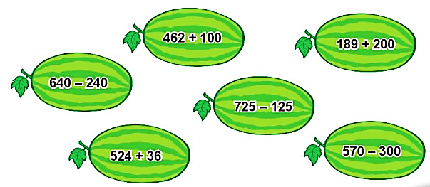
Trong các phép tính dưới đây, những phép tính nào có kết quả bé hơn 400, những phép tính nào có kết quả lớn hơn 560?
3
562
389
400
600
560
270

Slide 6
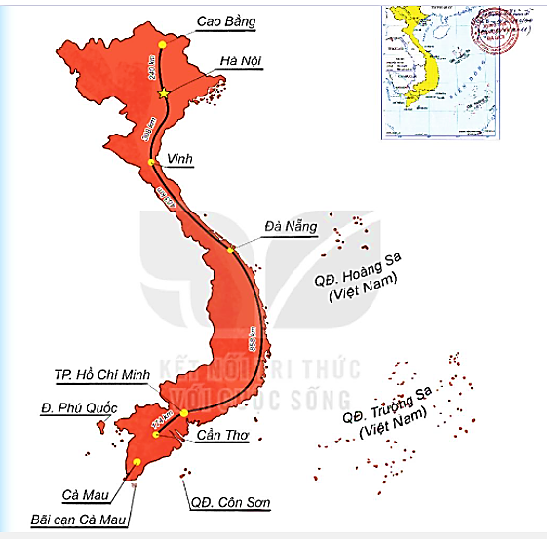
Quan sát một số tuyến đường bộ trong hình vẽ.
4
a) Cao Bằng và Vinh, nơi nào xa Hà Nội hơn?
➔ Vinh xa Hà Nội hơn.
b) Quãng đường Hà Nội – Đà Nẵng
(qua Vinh) dài bao nhiêu ki-lô-mét?
➔ Quãng đường dài 771 km.
c) Quãng đường Đà Nẵng – TP Hồ Chí Minh dài hơn quãng đường TP Hồ Chí Minh – Cần Thơ bao nhiêu ki-lô-mét?
➔ Quãng đường Đà Nẵng – TP Hồ Chí Minh dài hơn quãng đường TP Hồ Chí Minh – Cần Thơ 684 km.

